Slide 1
Методические материалы для учебной дисциплины «Конструктор карьеры»
Преподаватель ГБПОУ «ИАТ»
Филимонова Ольга Николаевна

Slide 2
Цели, задачи деятельности
Разработка программы и методического обеспечения учебной дисциплины «Конструктор карьеры» используя современные подходы, формы и методы сопровождения профессионального самоопределения и построения профессиональной карьеры студентов

Slide 3
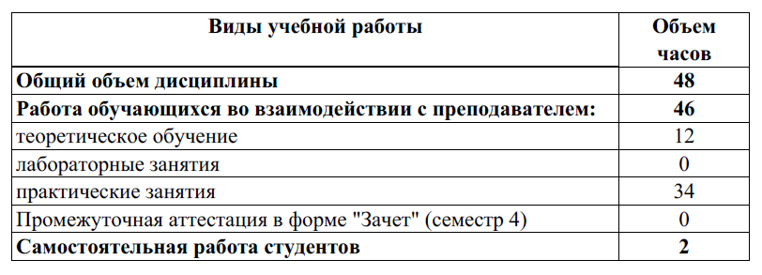
Объем дисциплины и виды учебной работы
Notes:
Для того чтобы студент имел представление о данном документе и его структуре. Что необходимо для выполнения практической работы – «Составление сравнительно-сопоставительной характеристики требований к квалификации выпускника ФГОС СПО и требований к квалификации(ям) на рынке труда в соответствии с профессиональными стандартами»
Данное практическое задание добавлено в Тему 2 - Современное состояние и тенденции развития рынка труда. , для того чтобы студент провел анализ рынка на сколько его специальность/профессия востребованы на сегодняшний день.
Данное практическое задание добавлено в Тему 3. Профессиональная карьера, методы планирования, для того чтобы выявить на сколько обучающийся готов к профессиональной деятельности.

Slide 4
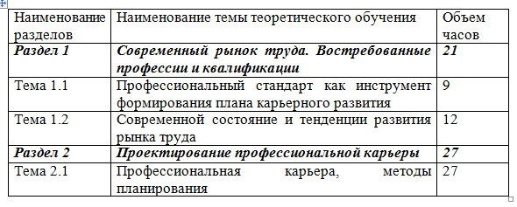
Тематический план
Notes:
Для того чтобы студент имел представление о данном документе и его структуре. Что необходимо для выполнения практической работы – «Составление сравнительно-сопоставительной характеристики требований к квалификации выпускника ФГОС СПО и требований к квалификации(ям) на рынке труда в соответствии с профессиональными стандартами»
Данное практическое задание добавлено в Тему 2 - Современное состояние и тенденции развития рынка труда. , для того чтобы студент провел анализ рынка на сколько его специальность/профессия востребованы на сегодняшний день.
Данное практическое задание добавлено в Тему 3. Профессиональная карьера, методы планирования, для того чтобы выявить на сколько обучающийся готов к профессиональной деятельности.

Slide 5
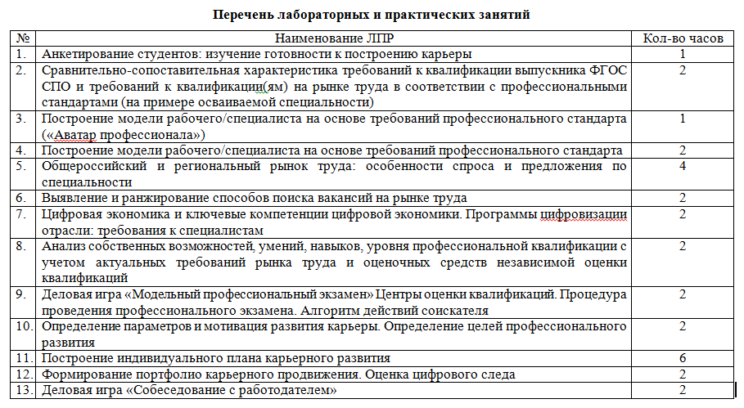
Практические занятия
Notes:
Для того чтобы студент имел представление о данном документе и его структуре. Что необходимо для выполнения практической работы – «Составление сравнительно-сопоставительной характеристики требований к квалификации выпускника ФГОС СПО и требований к квалификации(ям) на рынке труда в соответствии с профессиональными стандартами»
Данное практическое задание добавлено в Тему 2 - Современное состояние и тенденции развития рынка труда. , для того чтобы студент провел анализ рынка на сколько его специальность/профессия востребованы на сегодняшний день.
Данное практическое задание добавлено в Тему 3. Профессиональная карьера, методы планирования, для того чтобы выявить на сколько обучающийся готов к профессиональной деятельности.

Slide 6
Самостоятельная работа
Notes:
Для того чтобы студент имел представление о данном документе и его структуре. Что необходимо для выполнения практической работы – «Составление сравнительно-сопоставительной характеристики требований к квалификации выпускника ФГОС СПО и требований к квалификации(ям) на рынке труда в соответствии с профессиональными стандартами»
Данное практическое задание добавлено в Тему 2 - Современное состояние и тенденции развития рынка труда. , для того чтобы студент провел анализ рынка на сколько его специальность/профессия востребованы на сегодняшний день.
Данное практическое задание добавлено в Тему 3. Профессиональная карьера, методы планирования, для того чтобы выявить на сколько обучающийся готов к профессиональной деятельности.

Slide 7
Результаты деятельности
Данный курс будет просто, современно и ярко рассказывать молодым людям о профессиональных стандартах, квалификациях, стратегиях поведения на рынке труда, учить пользоваться инструментами и цифровыми сервисами национальной системы квалификации, чтобы точно определять недостающие компетенции, потребности в обучении, находить или собирать из многих предложений свою уникальную образовательную программу, которая поможет освоить нужную квалификацию.

